Slide 1
الموارد الاقتصادية
النفط والمعادن

Slide 2
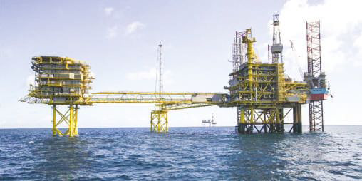
الوحدة الخامسة
الدراسات الاجتماعية والمواطنة
الموارد الاقتصادية
5
حقل السَّفّانية
الموارد الاقتصادية
النفط
أ
هو من أهم المَوارِد في وطني المملكة العربية السعودية
فوطني المملكة العربية السعودية يأتي في المركز الأول عالميّاً في الاحتياطي منه، وكذلك في إنتاجه وتصديره،

Slide 3
المراحل التي تمر بها صناعة النفط
1
الاستطلاع
1
التنقيب
2
3
حفر الآبار الاستكشافية لمعرفة وجود النفط
حفر الآبار المنتجة.
4
5
المعالجة، وهي تنقية النفط من الشوائب.
النقل إلى موانئ التصدير أو محطات التكرير
6
7
التكرير.
التصدير.
8

Slide 4
تجدنا في جوجل

Slide 5
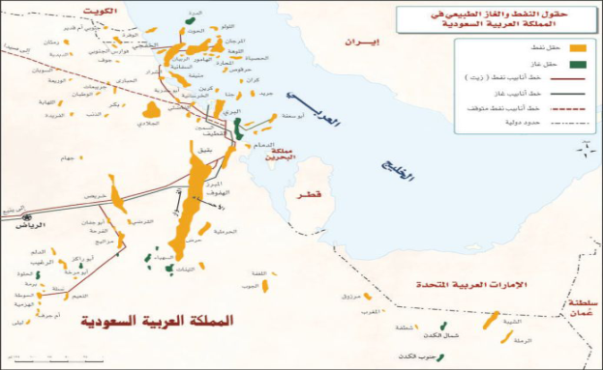
الوحدة الخامسة
الدراسات الاجتماعية والمواطنة
الموارد الاقتصادية
5
نشاط 1
أنظر للخريطة و أتأمل :
أ
يسجِّل الطلبة في الجدول اثنين من حقول النفط البرّية، واثنين
من الحقول البحرية غير ما ذُكِرَ في الكتاب،
اعتماداً على الخريطة الآتية :
1
حقول برية
1- خريص 2- الشيبة 3- بقيق
حقول بحرية
1- اللولو 2- المرجان 3- منيفة

Slide 6
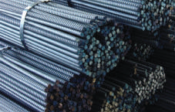
الوحدة الخامسة
الدراسات الاجتماعية والمواطنة
الموارد الاقتصادية
5
الحديد
النحاس
الموارد الاقتصادية
المعادن
أ
من أهم الموارد في وطني المملكة العربية السعودية
الذهب
الفضة
تدخل في الصناعات لذا قامت وزارة الصناعة والثروة
المعدنية بالكشف والتنقيب عنها،
وفي وطني المملكة العربية السعودية أنواع مختلفة
من المعادن

Slide 7
الوحدة الخامسة
الدراسات الاجتماعية والمواطنة
الموارد الاقتصادية
5
الحديد
النحاس
الموارد الاقتصادية
نشاط 1
أ
ما نوع المعدن في كل صورة؟
الذهب
الفضة

Slide 8
الوحدة الخامسة
الدراسات الاجتماعية والمواطنة
الموارد الاقتصادية
5
الحديد
النحاس
الموارد الاقتصادية
نشاط 1
أ
أيٌّ من المعدنَيْنِ أشدُّ قوةً وصلابةً النحاس أم الحديد؟
الجواب
الحديد

Slide 9
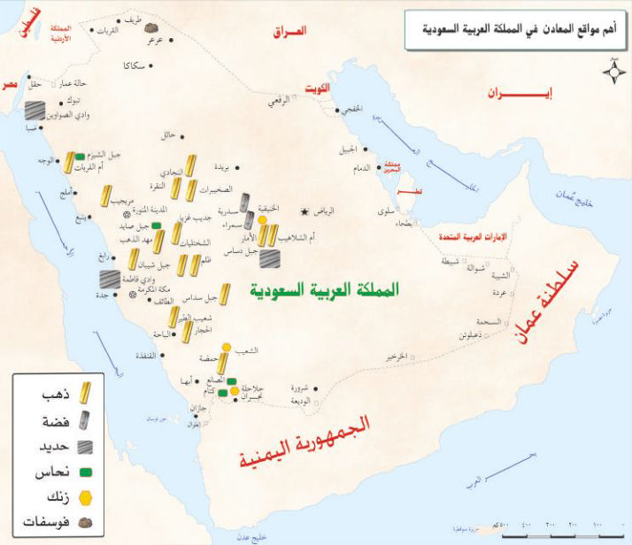
الوحدة الخامسة
الدراسات الاجتماعية والمواطنة
الموارد الاقتصادية
5
أهم المعادن في المملكة العربية السعودية:
ب
تتوافر المعادن في عدة أماكن
بخاصة في الجهات الغربية والوسطى.
مثال: الذهب، والفضة، والحديد، والنحاس،
والرصاص، والزنك، والفوسفات، والبوكسايت

Slide 10
انتهى الدرس

Slide 11
جميع الحقوق محفوظة لموقع حلول اون لاين يحق لك الاستخدام والتعديل عليها كما تشاء لكن يحرم بيعها او نشرها في المواقع الاخرى

